Slide 1
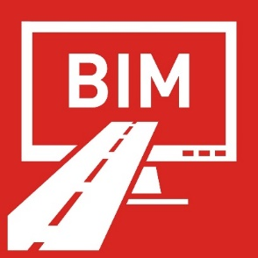
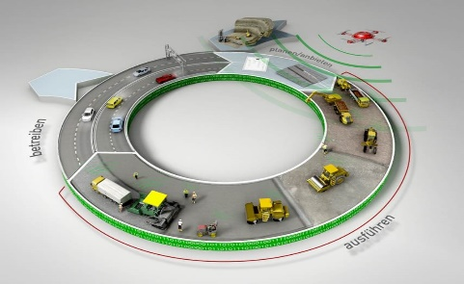
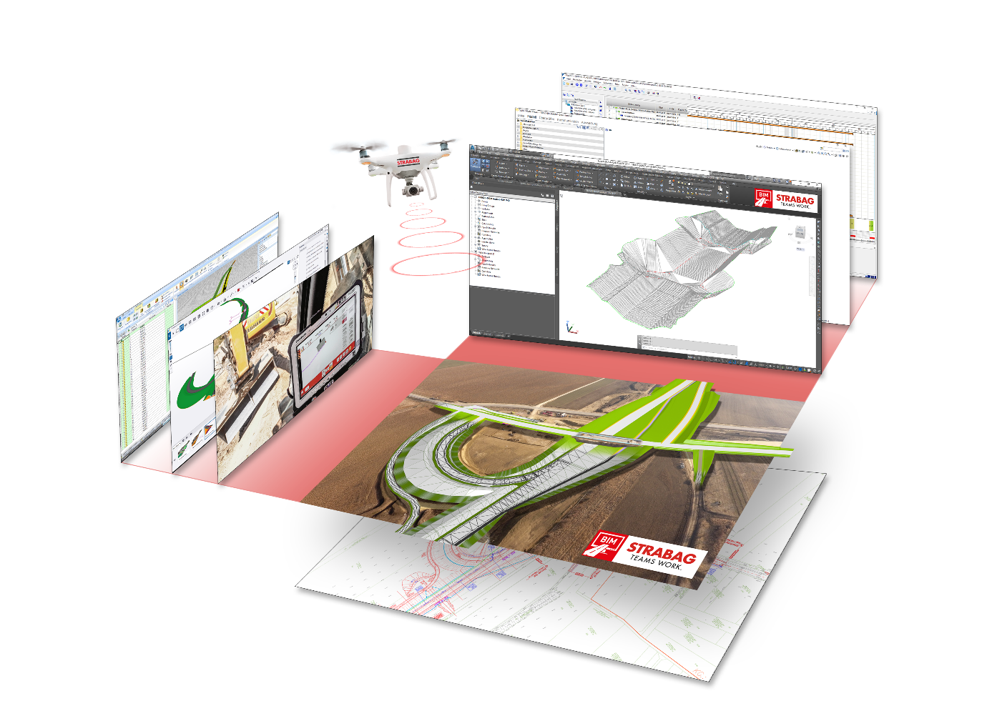

BIM Symposium Frankfurt
WS Masterplan
Bundesfernstraßen
Jürgen Litsch
STRABAG AG
18.11.2021 | Frankfurt

Slide 2
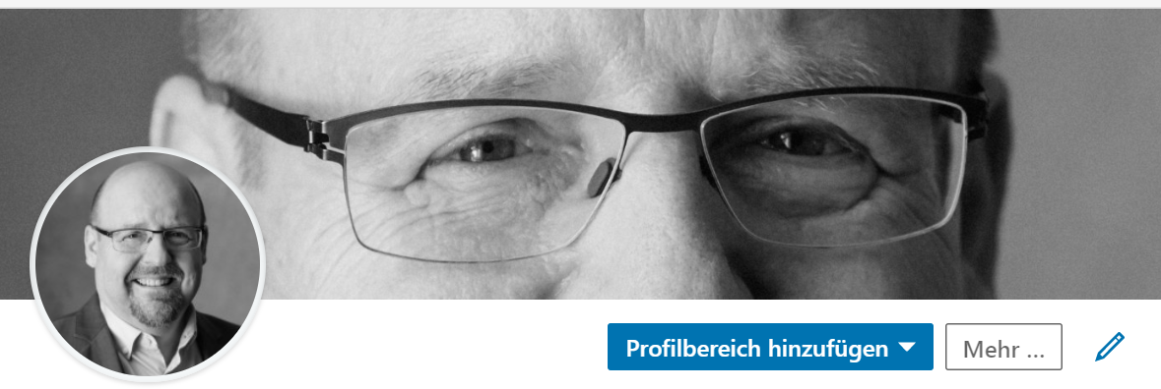

Dipl.-Ing.(FH) / Dipl.-Kfm.
29 Jahre Berufserfahrung
22 Jahre Prozessmanagement/Digitalisierung
5 Jahre BIM VWB (Entwicklung/Einführung)
Vorstand BIM-CLUSTER-HESSEN e.V.
/BIM-CLUSTER-NRW
Nationales BIM Kompetenzzentrum
Obmann Positionspapier Verkehrswegebau (HDB)
Mitglied Steering Committee Infrastructure Room
building SMART international
Jürgen Litsch
Leiter Technisches Controlling/BIM.5d
Positionspapier 2.0
BIM im Verkehrswegebau

Slide 3
WS Masterplan Bundesfernstraßen
Vorstellungsrunde
Erwartungen an den WS
Was kommt auf die Unternehmen zu?
Was heißt das für die Unternehmen?

Slide 4
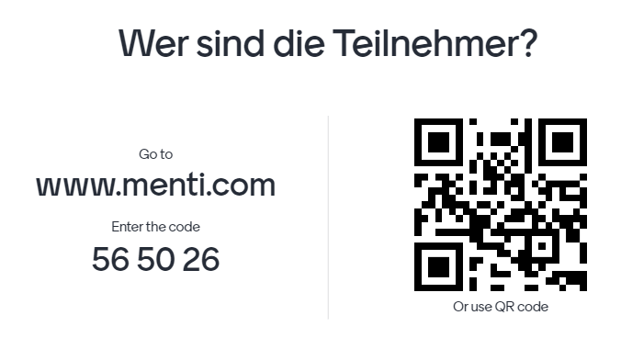

Slide 5
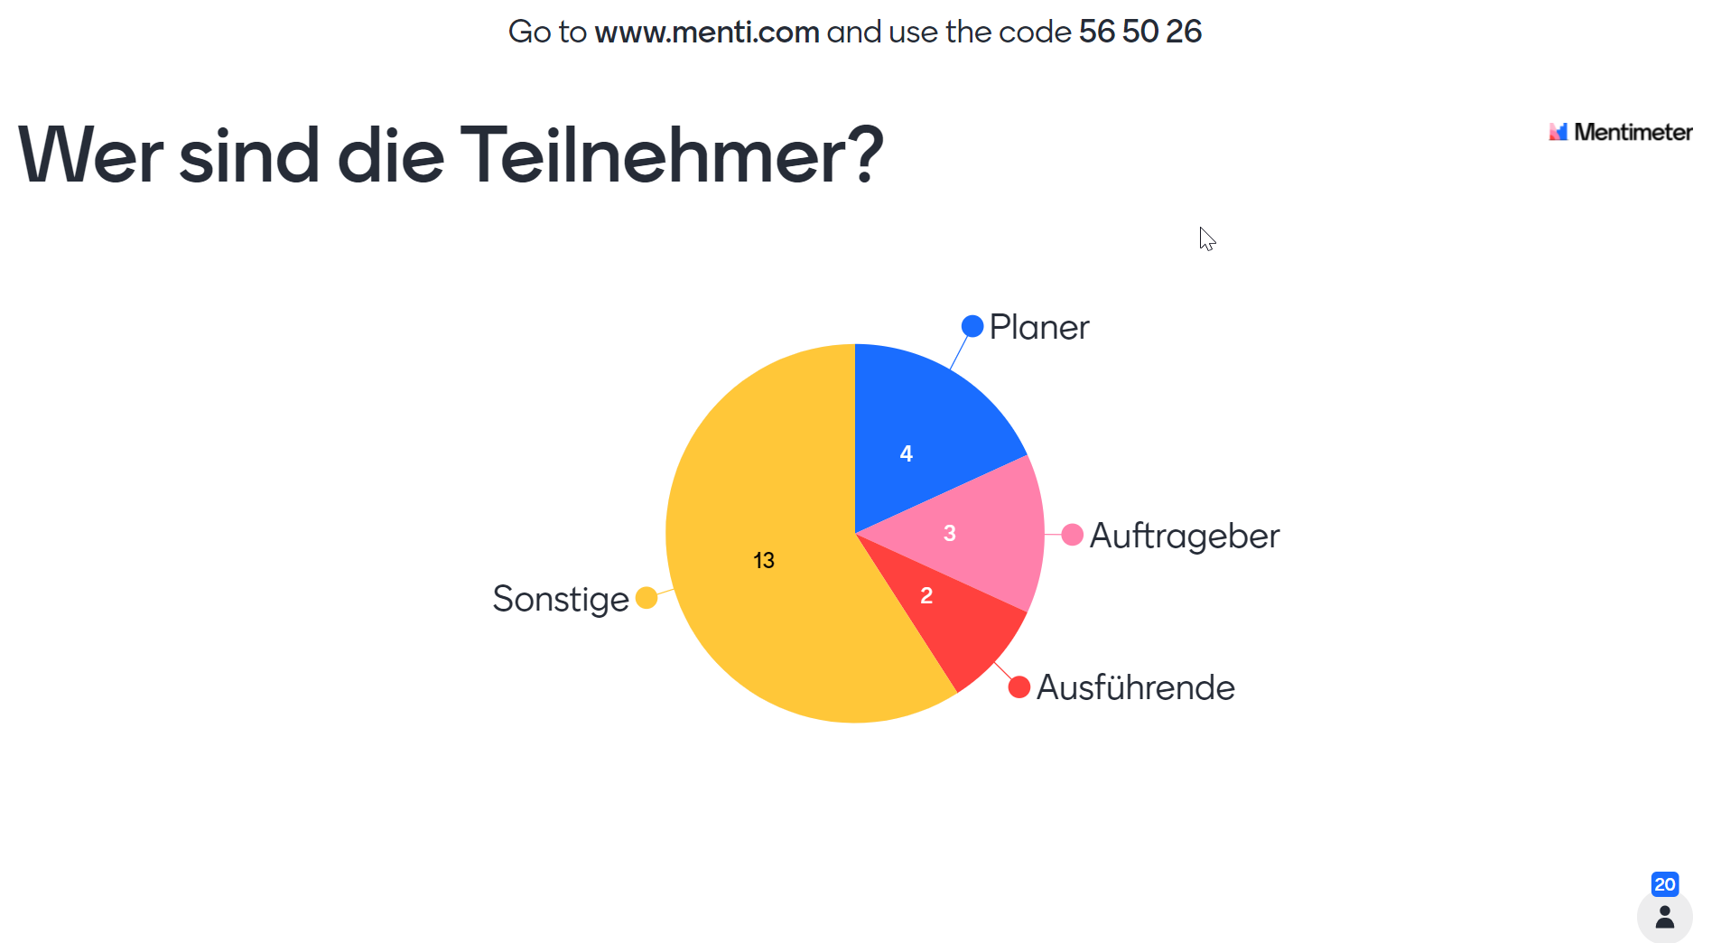

Slide 6
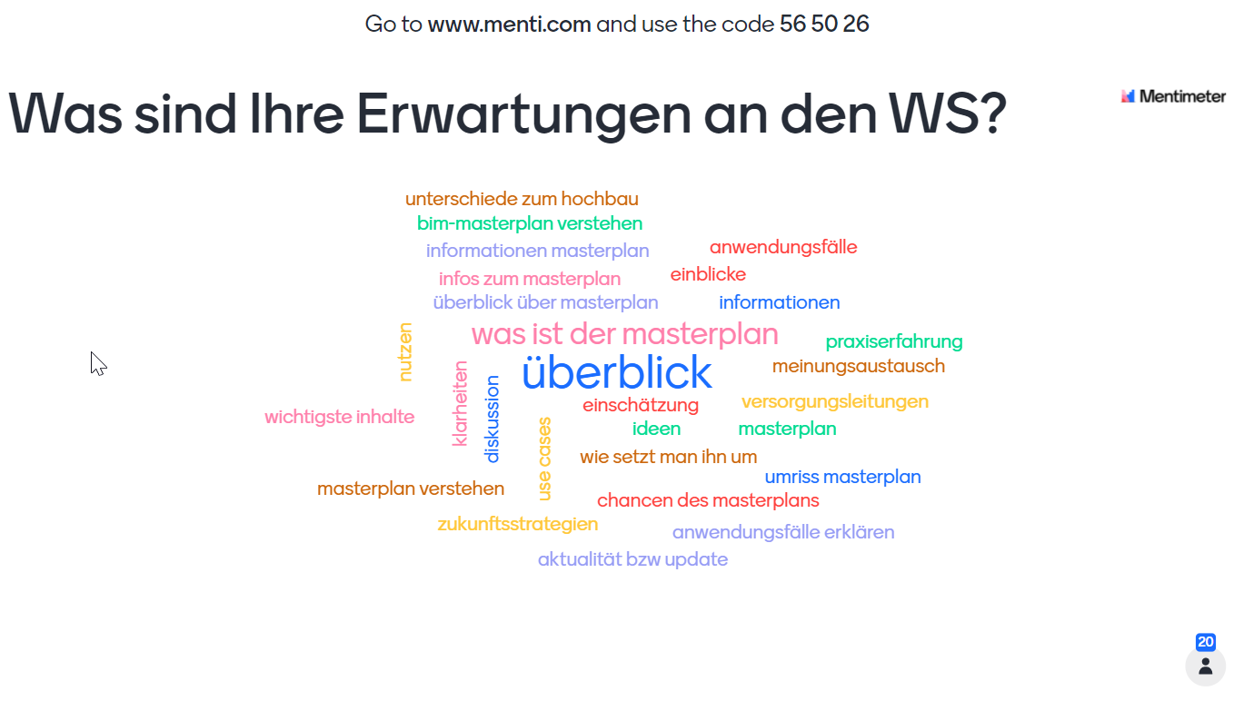

Slide 7



Wo stehen wir?
Im Kontext des Stufenplanes…

Slide 8
Fünf strategische Ziele
  Wirtschaftlichkeit, Termin- und Kostenstabilität erhöhen,
  nachhaltig planen,
  Kommunikation durch Intensivierung des vernetzten Arbeitens verbessern,
  Datenkontinuität durch ein zentrales Datenmanagement verbessern und
  bundesweite Harmonisierung und Standardisierung der BIM-Methode sicherstellen

Slide 9
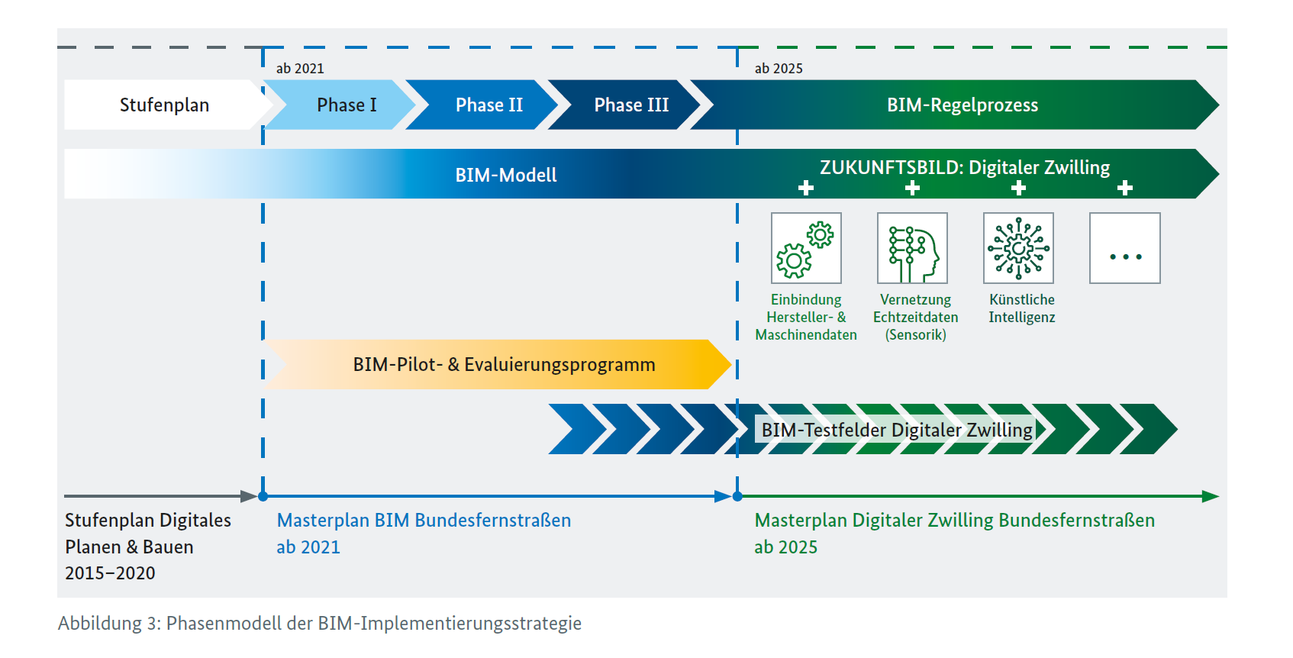
Entwicklungskonzept

Slide 10
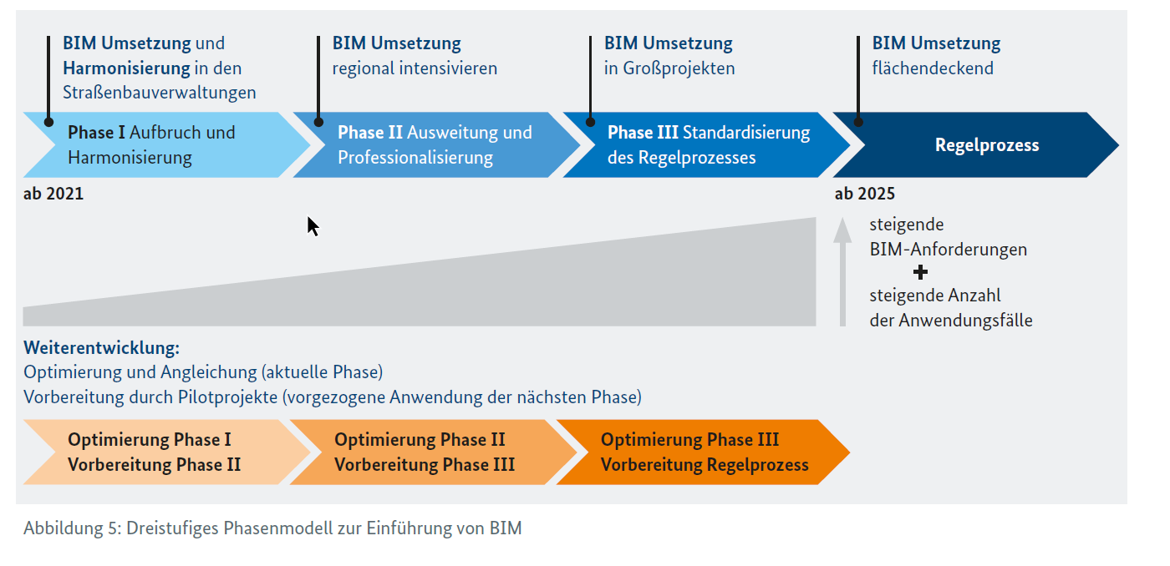
Implementierungskonezpt
alle Projekte
soll grundsätzlich kleine, mittlere und große Projekte umfassen.

Slide 11
Anmerkungen zum Masterplan
BIM – Bundesfernstraßen

Slide 12
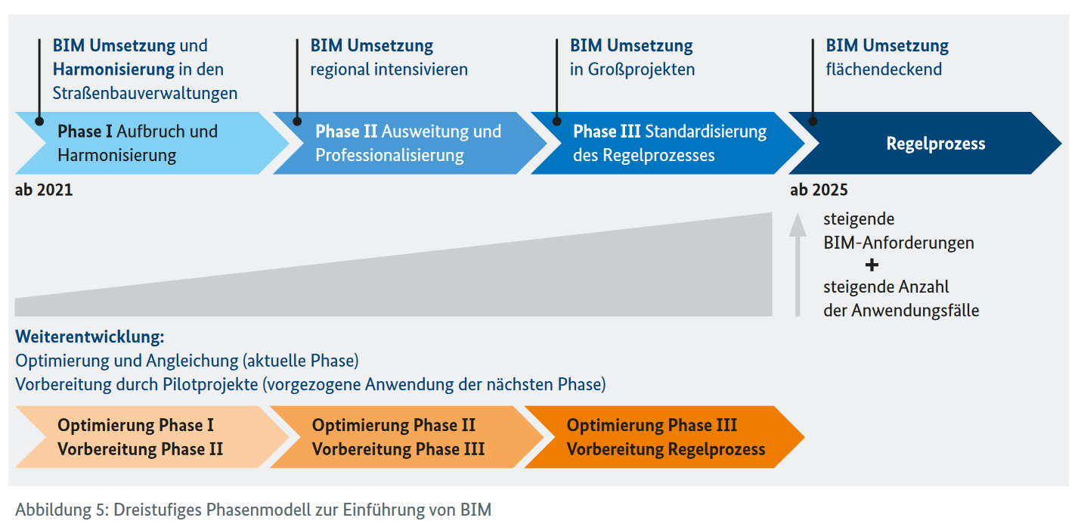
Phase 0: kurzfristig starten
Organisatorisch
Einsetzen einer Pflegestelle für das BIM Portal unter Beteiligung der BAUINDUSTRIE
Entwurf
Start aller AWF
Etablieren von Arbeitsgruppen zur weiteren Konkretisierung und Entwicklung von zu definierenden Handlungsfeldern, Mitarbeit der BAUINDUSTRIE
ab 2021 kurzfristig / Zu Beginn / Prämisse / Voraussetzung
Bis 12/2022
bis 09/2023
bis 07/2024
Transparente Veröffentlichung über geplante BIM-Projekte inklusive AWF
Pro AWF pro Bundesland
5 BIM-Projekte als Zielvereinbarung der Bundesländer. Sinnvolle Kombination von AWF in einem Projekt sind wünschenswert.
Fertigstellung, Verwendung und Einführung Klassenkatalog für AWF in Phase 1
Beginn der Anpassung von Regelwerken (HOAI, VOB, STLK, etc.).
Struktur und Konzeptionierung der IT-Plattform (Prozesse, Standards, etc.)
Start des BIM-Portals / CDE
Frühzeitiger Beginn Phase 2
Konsequente Einführung der Fachmodelle und Klassen von buildingSMART in der jeweils gültigen Fassung/Version.
Fortschreibung und Anpassung der Merkmale projektspezifisch.
Pilotprojekte starten auch für AWF (110 - 190) in der Bauausführung. Bauunternehmen können die Modelle entwickeln.
20% der Pilotprojekte werden umgesetzt und 50% der Pilotprojekte sind in Planung
Erprobung und Etablierung des BIM-Portals / CDE
Bis zum Ende der zweiten Phase müssen alle AWF in Pilotprojekte durchgeführt worden sein
Weitere 50% der Pilotprojekte werden umgesetzt und restliche 30% der Pilotprojekte sind in Planung.
Erprobung und Etablierung des BIM-Portals / CDE
Angepasste Fassung der HOAI, VOB, STLK, etc.
Restliche 30% der Pilotprojekte werden umgesetzt.
Fertigstellung IT-Plattform
Beteiligung der BAUINDUSTRIE an den Entscheidungen der Bund Länder Dienstbesprechung
Maßgebliche Finanzierung der BIM Entwicklung für die Autobahn GmbH und die Auftragsverwaltungen der Länder durch das BMVI
Regionale Begleitung der Pilotmaßnahmen durch die BIM-Cluster
BIM erfordert leistungsfähige und flächenabdeckende Daten-, vor allem auch Mobilfunknetze
Quelle: BIM Masterplan BIM Bundesfernstraßen, Abbildung 5: Dreistufiges Phasenmodell zur Einführung von BIM; farbige Ergänzungen: eigene
Notes:
Die BAUINDUSTRIE begrüßt den Masterplan BIM - Bundesfernstraßen,
der den Einsatz der BIM-Methode bei kleinen, mittleren und großen Projekten ab 2025 im Regelbetrieb vorsieht. Die Unternehmen werden hierauf vorbereitet sein. Insbesondere begrüßen wir die Initiative des BMVI, die weitere Entwicklung von BIM bei der Autobahn GmbH und den Auftragsverwaltungen der Länder gemeinsam mit den Verbänden voranzubringen. Dies ist ein maßgeblicher Erfolgsgarant für die wirksame BIM-Implementierung in der Infrastruktur. Die BAUINDUSTRIE stellt ihr Knowhow gerne zur Verfügung.
Der Arbeitskreis Digitalisiertes Bauen (AKDB) vernetzt die BIM-Experten der BAUINDUSTRIE. Seine Arbeitsgruppe „BIM Verkehrsinfrastruktur“ hat sich intensiv mit den Inhalten des Masterplans auseinandergesetzt und die folgenden konstruktiven Vorschläge für eine erfolgversprechende Umsetzung und Kommunikation vom BIM bei Bundesfernstraßen erarbeitet.

Slide 13
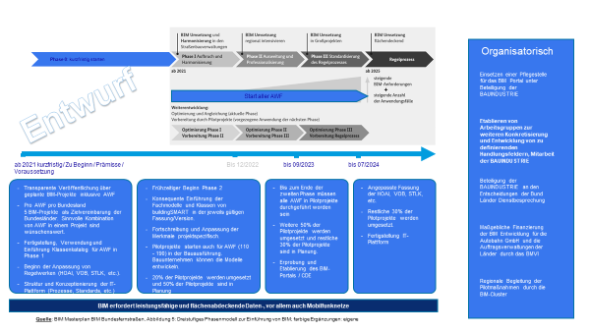
Transparente Veröffentlichung über geplante BIM-Projekte inklusive AWF
Pro AWF pro Bundesland
5 BIM-Projekte als Zielvereinbarung der Bundesländer. Sinnvolle Kombination von AWF in einem Projekt sind wünschenswert.
Fertigstellung, Verwendung und Einführung Klassenkatalog für AWF in Phase 1
Beginn der Anpassung von Regelwerken (HOAI, VOB, STLK, etc.).
Struktur und Konzeptionierung der IT-Plattform (Prozesse, Standards, etc.)
Start des BIM-Portals / CDE

Slide 14
Frühzeitiger Beginn Phase 2
Konsequente Einführung der Fachmodelle und Klassen von buildingSMART in der jeweils gültigen Fassung/Version.
Fortschreibung und Anpassung der Merkmale projektspezifisch.
Pilotprojekte starten auch für AWF (110 - 190) in der Bauausführung. Bauunternehmen können die Modelle entwickeln.
20% der Pilotprojekte werden umgesetzt und 50% der Pilotprojekte sind in Planung
Erprobung und Etablierung des BIM-Portals / CDE

Slide 15
Bis zum Ende der zweiten Phase müssen alle AWF in Pilotprojekte durchgeführt worden sein
Weitere 50% der Pilotprojekte werden umgesetzt und restliche 30% der Pilotprojekte sind in Planung.
Erprobung und Etablierung des BIM-Portals / CDE
Angepasste Fassung der HOAI, VOB, STLK, etc.
Restliche 30% der Pilotprojekte werden umgesetzt.
Fertigstellung IT-Plattform

Slide 16
Organisatorisch
Einsetzen einer Pflegestelle für das BIM Portal unter Beteiligung der BAUINDUSTRIE
Etablieren von Arbeitsgruppen zur weiteren Konkretisierung und Entwicklung von zu definierenden Handlungsfeldern, Mitarbeit der BAUINDUSTRIE
Beteiligung der BAUINDUSTRIE an den Entscheidungen der Bund Länder Dienstbesprechung
Maßgebliche Finanzierung der BIM Entwicklung für die Autobahn GmbH und die Auftragsverwaltungen der Länder durch das BMVI
Regionale Begleitung der Pilotmaßnahmen durch die BIM-Cluster

Slide 17
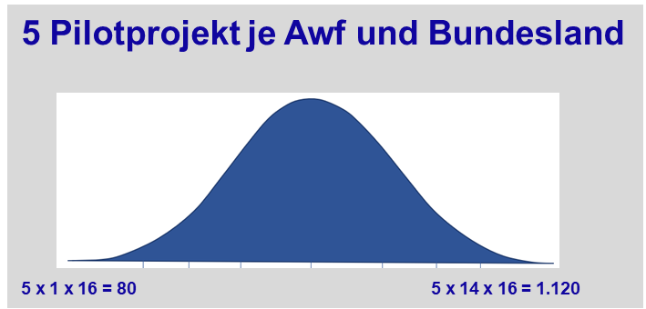

Slide 18
Drei Phasen
  In der ersten Phase ab 2021 wird die BIM-Implementierung in der Autobahn GmbH und den Auftragsverwaltungen der Länder strategisch und organisatorisch angeglichen und gemeinsam vorangetrieben. Damit soll die BIM-Implementierung auf ein bundesweit einheitliches und standardisiertes Basisniveau überführt werden.

Slide 19
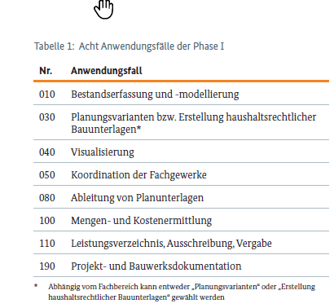
AwF Phase 1
Quelle: Masterplan BIM Bundesfernstraßen Erläuterung zu den Rahmendokumenten – Version 1.0, S. 7

Slide 20
Drei Phasen
  In der zweiten Phase soll die BIM-Methode ausgeweitet und intensiv in allen Niederlassungen/Standorten der Autobahn GmbH sowie den Auftragsverwaltungen der Länder eingesetzt werden
  Als Ziel der dritten Phase ist der Abschluss der BIM-Implementierung in der Autobahn GmbH und in den Auftragsverwaltungen der Länder vorgesehen. In der Autobahn GmbH und in den Auftragsverwaltungen der Länder soll bei allen Projekten die BIM-Methode zum Standard werden

Slide 21
Vorgehensweise
  Musterrichtlinie BIM (MR BIM)
  Handlungsempfehlung BIM (HE BIM)
  Im Rahmen eines begleitenden BIM-Pilotierungs- und Evaluierungsprogramms werden sowohl die MR BIM als auch die HE BIM sukzessive angepasst
  und fortgeschrieben

Slide 22
Koordination und Steuerung
  erfolgt in der Bund/Länder Dienstbesprechung BIM sowie der zugehörigen Lenkungsgruppe
  Unter Beachtung der jeweiligen Organisationshoheiten eine BIM-Reifegradmessung sowie ein Zielvereinbarungsprozess zwischen dem BMVI, der Autobahn
  GmbH und den Auftragsverwaltungen der Länder etabliert.

Slide 23
Statements
  Kern der Methode ist die kooperative Arbeitsweise, die sich durch die Kommunikation und das Datenmanagement in einer gemeinsamen Datenumgebung auszeichnet. (S 8)
  Langfristiges Ziel:
  Digitale Zwillinge werden durch hochaktuelle Daten zu effizienten Werkzeugen für die Betriebsphase in Bezug auf Analysen, Vorhersagen, Steuerung und Überwachung. Damit können z. B. Instandhaltungs- und Ersatzinvestitionen perspektivisch optimiert geplant, und durch den Einsatz prädiktiver Instandhaltung auf Basis von Sensordaten kann ein substanzerhaltendes Betreiben der Infrastruktur sichergestellt werden (vgl. Kapitel 4.1). (S 10)

Slide 24
Beteiligung
  möchte das BMVI die marktgerechte Entwicklung von BIM weiter durch die Pflege des intensiven Austausches mit relevanten Vertretern aus Bauwirtschaft und Wissenschaft über bereits etablierte Plattformen und Verbände sicherstellen. Ferner wird identifizierter Forschungsbedarf anhand expliziter Forschungsaufträge unterstützt und kontinuierlich – auf Basis neu gewonnener Erkenntnisse – ergänzt. Durch die Fortführung der intensiven Bund-Länder- Zusammenarbeit und der Koordinierung der BIM-Implementierung über die Bund/Länder- Dienstbesprechung BIM (vgl. Kapitel 6.2) in Zusammenarbeit mit BIM Deutschland möchte das BMVI einen kontinuierlichen Erfahrungsaustausch und Wissensaufbau sowie ein bundesweit einheitliches Vorgehen bei der BIM-Implementierung gewährleisten. (S11)

Slide 25
Standardisierung
  Der flächendeckende Einsatz von BIM erfordert bundesweit einheitliche Rahmenbedingungen für die Autobahn GmbH und die Auftragsverwaltungen der Länder sowie harmonisierte BIM-Standards für die Projektbearbeitung.
  Für den offenen Datenaustausch im Infrastrukturbereich haben sich in Deutschland bisher beispielsweise das IFC-Format (Industry Foundation Classes) und der OKSTRA® (Objektkatalog für das Straßen- und Verkehrswesen) etabliert. (S 14)
  bundesweit einheitliche Handlungsempfehlung für die jeweiligen Phasen
  zu jedem Handlungsfeld (Richtlinien, Prozesse, Menschen und Technologien) eine Konzeptionskomponente des BMVI sowie eine Implementierungskomponente der Autobahn GmbH und der Auftragsverwaltungen der Länder (S15)

Slide 26
Standardisierung
  Die notwendige Harmonisierung und Standardisierung sind Herausforderungen, die nur durch ein koordiniertes Mitwirken und in enger Abstimmung von Bund und Ländern gemeinsam vollzogen werden können. BIM Deutschland, die Bundesanstalt für Straßenwesen (BASt), die Forschungsgesellschaft für Straßen- und Verkehrswesen (FGSV) sowie der Bund-/Länder-ITKoordinierungskreis (ITKo) unterstützen in ihrer Zuständigkeit den Bund und die Länder bei der Weiterentwicklung der technischen Regelwerke für das Straßen- und Verkehrswesen sowie in der Begleitung nationaler und internationaler Harmonisierungsbestrebungen. (S 14)

Slide 27
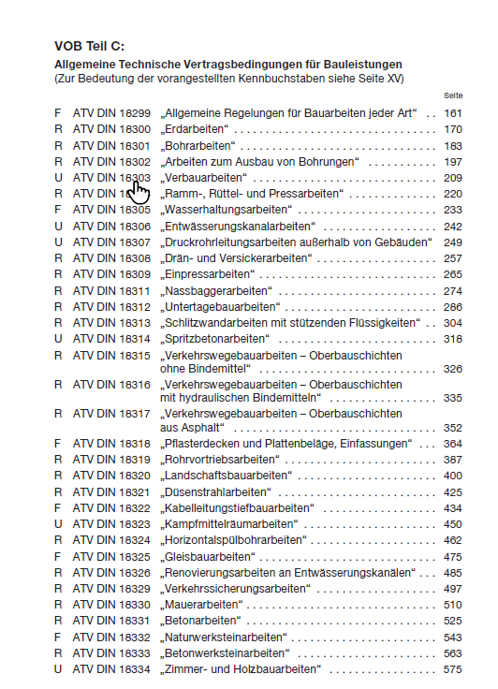
BIM
Überarbeitung
VOB C

Slide 28
Was heißt das für die Unternehmen?

Slide 29
BIM Anwendungsfälle, Positionspapier 2.0
BIM im Verkehrswegebau

Slide 30
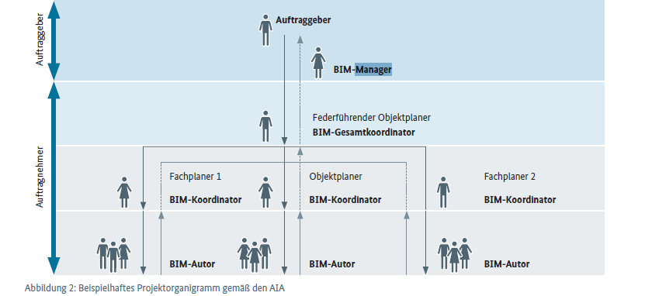
BIM Organisation
Masterplan

Slide 31
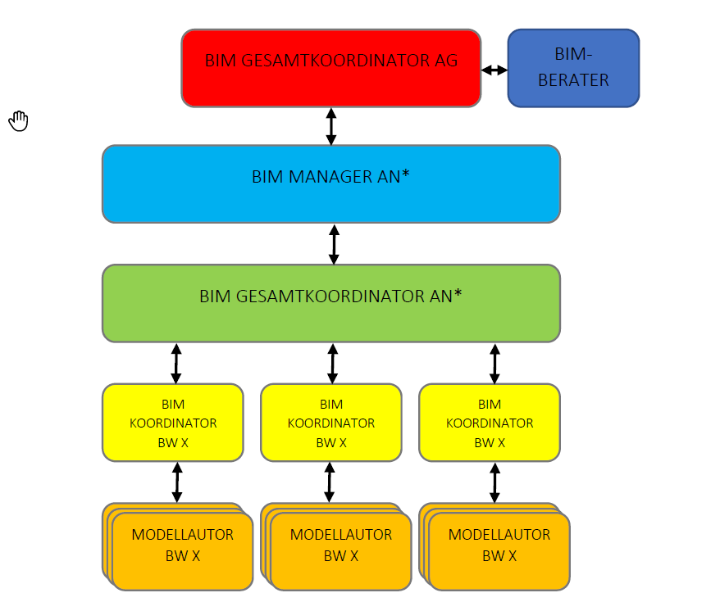
BIM Organisation
A1
3.2 Rollen und allgemeine Pflichten
Die Verantwortung der Abwicklung des Projektes mit digitalen Methoden, u.a. der BIM-Methode, liegt beim AN.
Der AN hat einen verantwortlichen BIM-Manager sowie dessen Stellvertreter zu benennen (siehe Ziffer 5.4.6).
Der AG stellt einen BIM-Ansprechpartner
B 29

Slide 32
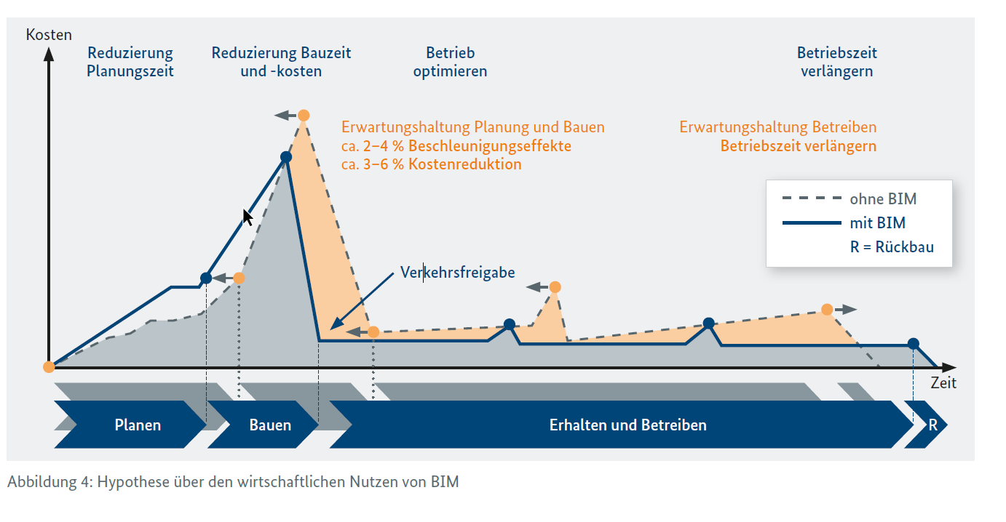
Was darf BIM Kosten?

Slide 33
Was darf BIM Kosten?
  BIM Einsparpotenziale sowohl in kleinen, mittleren und auch großen Maßnahmen gezeigt
  Internationale Studien zum wirtschaftlichen Nutzen von BIM (Fischer & Drogemuller, 2009; Azhar, 2011; Sen, 2012; Berg, 2017) belegen ein Einsparpotenzial von bis zu 15 Prozent über den gesamten Lebenszyklus eines Bauwerks

Slide 34
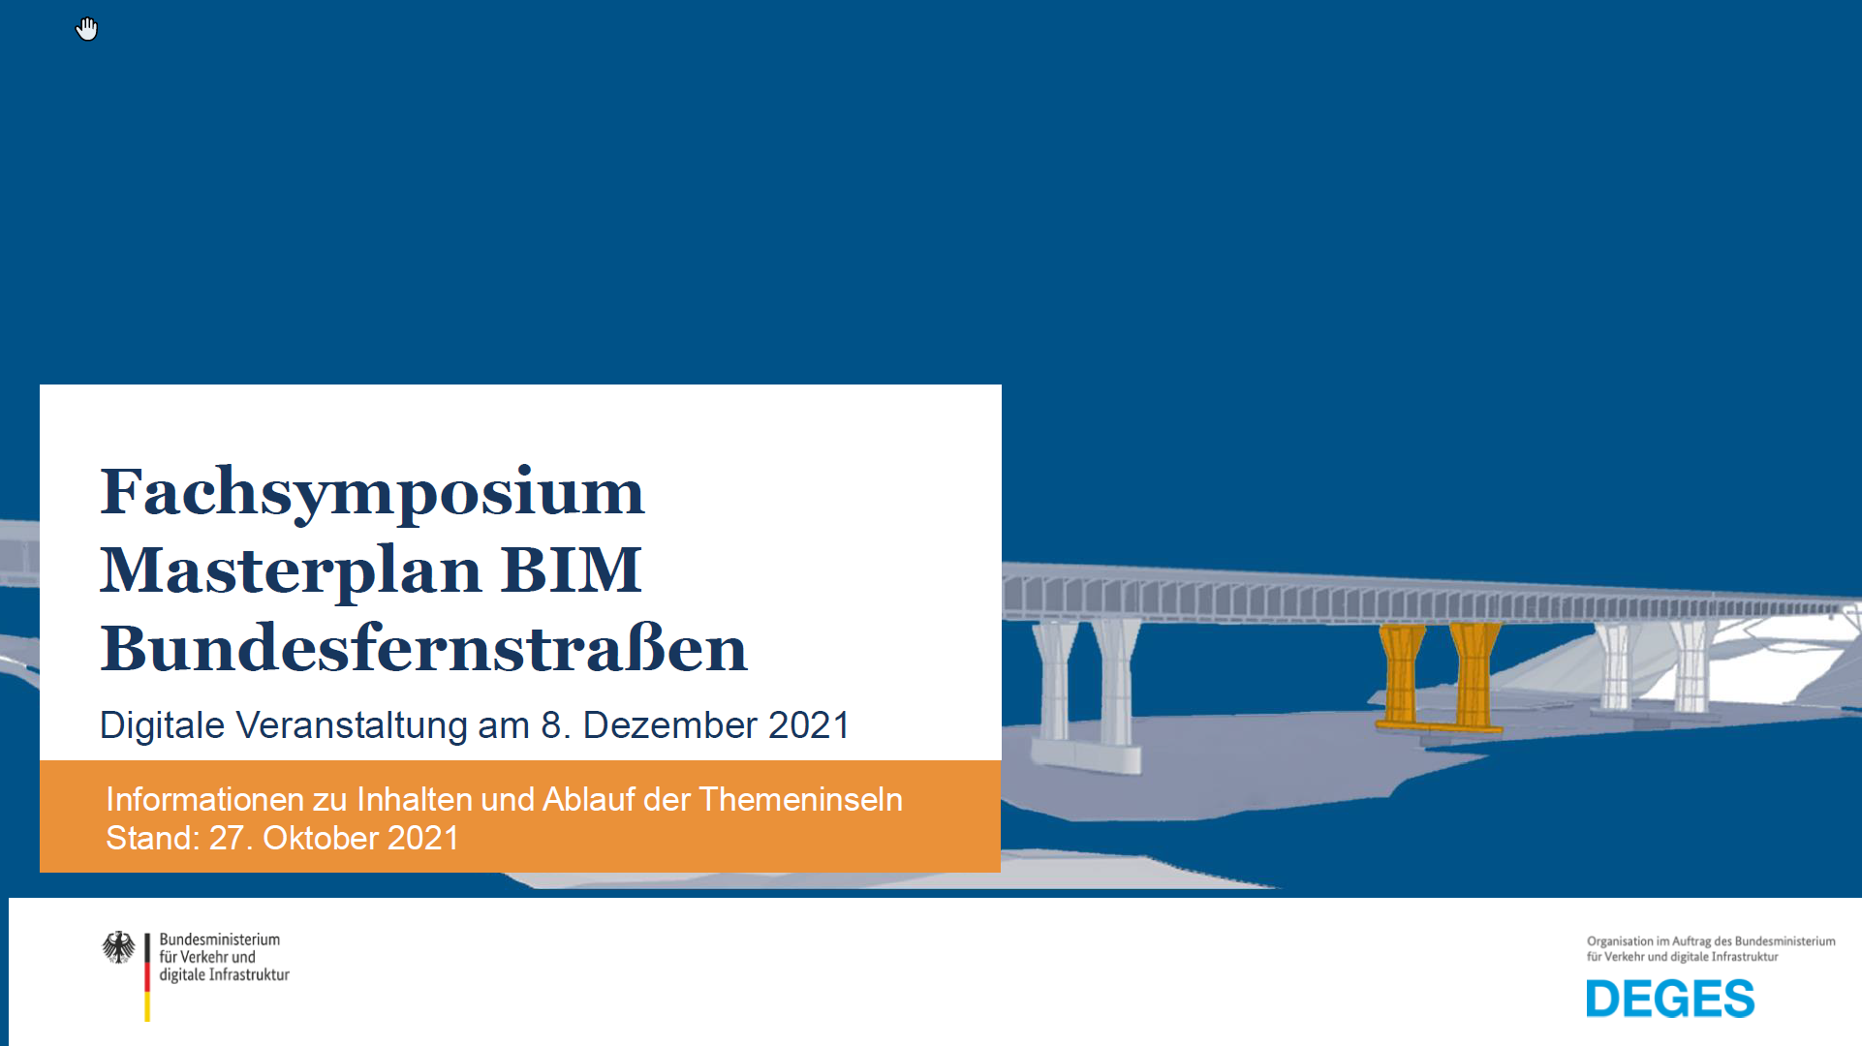

https://www.deges-veranstaltungen.de/BIM-Symposium/

Slide 35
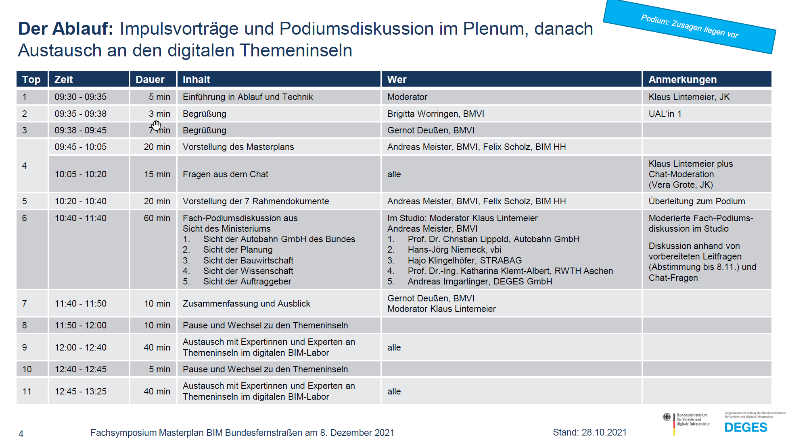

Slide 36
